Slide 1
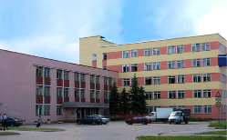
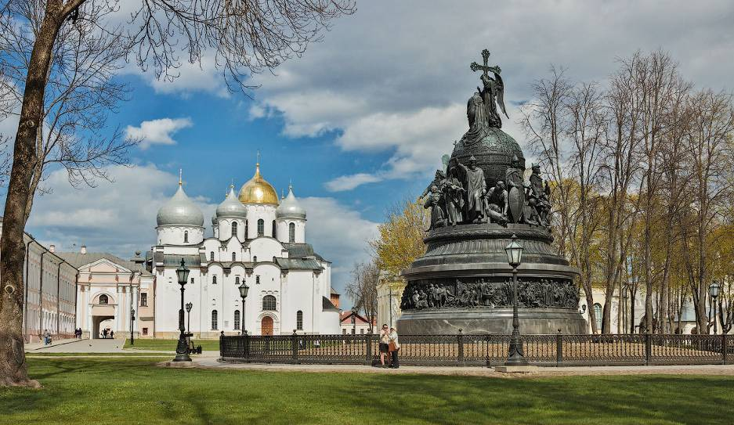
АО «НАУЧНО ИССЛЕДОВАТЕЛЬСКИЙ ИНСТИТУТ ПРОМЫШЛЕННОГО ТЕЛЕВИДЕНИЯ «РАСТР»
Россия, 173001 Великий Новгород
Ул. Большая Санкт-Петербургская, 39
+7 (8162) 77-43-31, 77-41-06
market@rastr.natm.ru
www.rastr.natm.ru

Slide 2
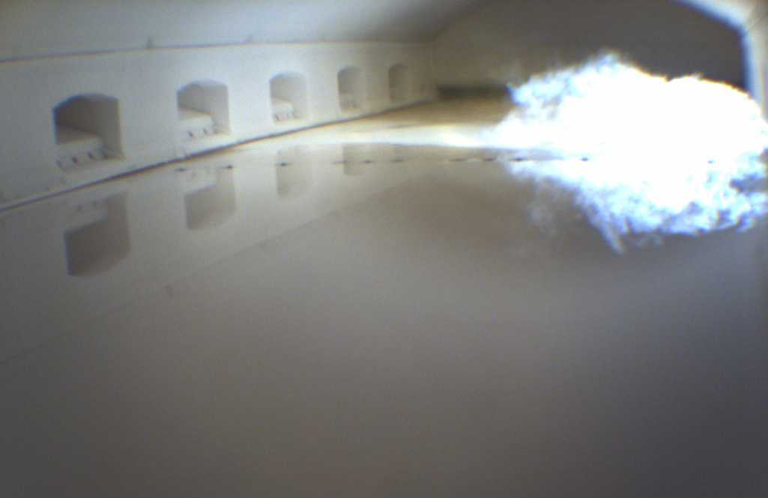
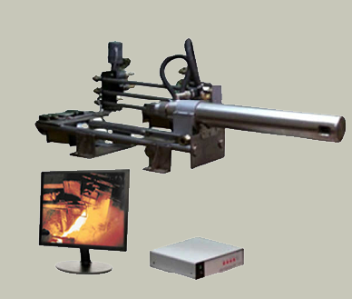
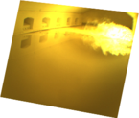
АО «НИИ ПРОМЫШЛЕННОГО ТЕЛЕВИДЕНИЯ «РАСТР»
Термостойкие системы телевизионного наблюдения

Slide 3
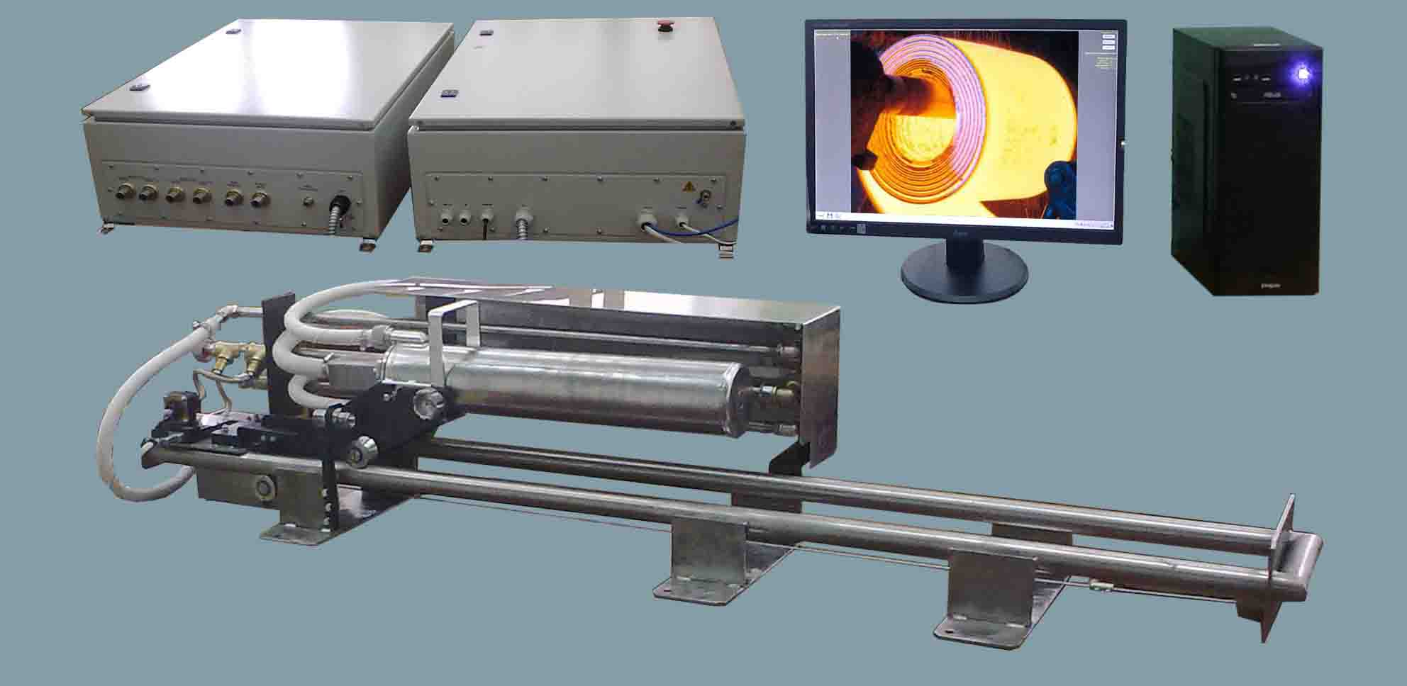
СТН-27Т
Система телевизионного наблюдения до + 1600°С
(цифровая)
Предназначена для непрерывного наблюдения с поста оператора цветного изображения объектов внутри пространства высокотемпературных промышленных печей (пламени горелок, расплава стекла, состояния внутренней поверхности деталей печи и др.). Программное обеспечение позволяет осуществлять просмотр на экране монитора компьютера полноэкранных или совмещённых видеоизображений с одной или двух КТП (в зависимости от сетевой карты компьютера – оговаривается при заказе).
Notes:
3

Slide 4
СТН-27Т
Система телевизионного наблюдения до + 1600°С
(цифровая)
непрерывная круглосуточная работа;
дистанционный ввод/вывод из
высокотемпературной зоны;
автоматический вывод телевизионной камеры
из высокотемпературной зоны при
возникновении аварийной ситуации:
- перегрев внутри кожуха (свыше 60 °С);
- снижение напора воды;
- снижение напряжения питания
обдув пространства перед защитным стеклом
видеокамеры сжатым воздухом для защиты
от пыли и брызг;
передача изображения ТВ камеры по сети
Gigabit Ethernet;
дистанционное управление параметрами
цифровой камеры с клавиатуры ПК;
видеозапись и просмотр аварийных событий;
СТН-27Т
Камера телевизионная передающая КТП-312Т
(цифровая, цветного изображения);
Устройство автоматической защиты камеры УАЗК-6;
Устройство сопряжения УС-6;
Устройство сопряжения УСИ-7;
Персональный компьютер; с источником бесперебойного питания
Монитор LCD 23”;
Преобразователь интерфейсов USB/RS-485
Программное обеспечение “Fire Viewer”.
Notes:
4

Slide 5
СТН-27Т
Технические и эксплуатационные характеристики
Разрешающая способность
цифровой видеокамеры 1280х960 пс;
угол обзора КТП-312Т по горизонтали - 50 градусов:
регулировка параметров (экспозиция, усиление, баланс белого, гамма), приём и формирование изображений осуществляется с ПК по сети GEth
время непрерывной работы системы - 24 ч в сутки;
Требования к параметрам воды и воздуха для охлаждения
КТП-312Т:
- подача чистой, нейтральной, с малым количеством извести воды, соответствующей ГОСТ Р 51232-98, с температурой не выше 40 ^{о}С. Расход воды составляет: 1,0 – 1,2 м³/час при температуре окружающей среды до 1600 ^{о}С; 0,85 – 1,05 м³/час при температуре окружающей среды до 1200^{о}С;
0,70 – 0,85 м³/час при температуре окружающей среды до 1000 ^{о}С
подача очищенного сжатого воздуха без примесей масла, соответствующего классу загрязненности 0, 1, 3 по ГОСТ 17433-80, с избыточным давлением 0,5 – 0,8 атм, с температурой не выше 40 ^{о}С;
Примечание – При несоответствии сжатого воздуха указанным требованиям необходимо использовать очиститель воздуха;
Возможности программного обеспечения
визуализация видеоизображения с КТП в окне с цифровым масштабированием
регулировка времени экспозиции в режиме ручной/автомат
регулировка режимов гамма коррекции;
автоматическая регулировка баланса белого с возможностью переключения на ручную регулировку
автоматическая регулировка усиления с возможностью установки фиксированного значения;
архивация видеоизображений с последующим воспроизведением требуемых сюжетов по времени (дата, время суток) на экране монитора (время архивации определяется объёмом памяти диска ПК)
Notes:
5

Slide 6
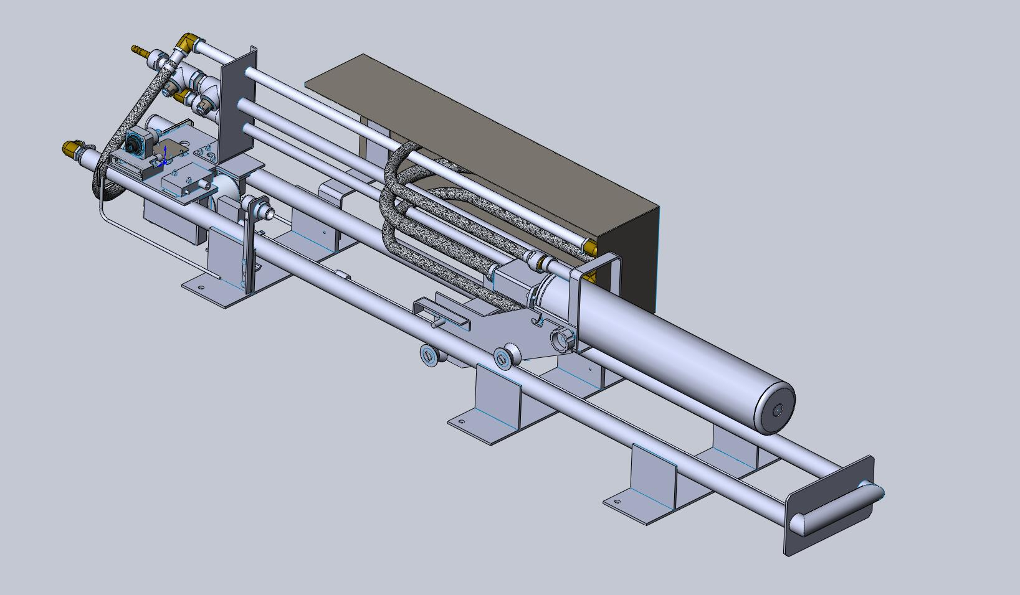
Камера телевизионная передающая КТП-312Т
на устройстве автоматической защиты камеры УАЗК-6
Notes:
6

Slide 7
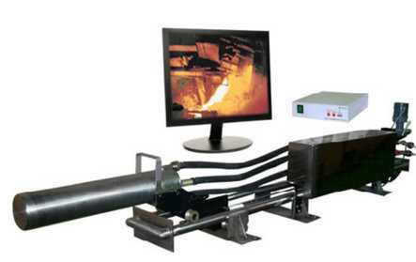
Цветные телевизионные системы до + 1600°С
ТСН-10-1М
непрерывная круглосуточная работа;
дистанционный ввод/вывод из
высокотемпературной зоны;
автоматический вывод телевизионной камеры
из высокотемпературной зоны при
возникновении аварийной ситуации:
- перегрев внутри кожуха (свыше 60 °С);
- снижение напора воды;
- снижение напряжения питания
передача изображения ТВ камеры по сети
Ethernet;
видеозапись и просмотр аварийных событий;
Камера телевизионная передающая КТП-212-1
(цифровая, цветного изображения);
Устройство автоматической защиты камеры УАЗК;-2М
Пульт управления ПУ-237М;
Монитор LCD 17”;
Дополнительно
источник бесперебойного питания;
очиститель воздуха.
Notes:
7

Slide 8
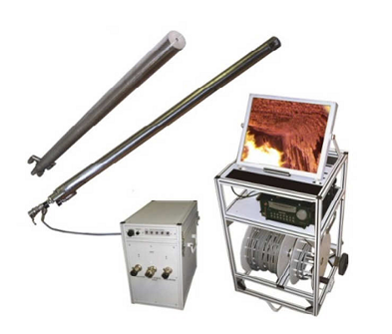
Переносная телевизионная система до + 1600°С
«Термозонд»
Оперативное развертывание на рабочем месте двумя операторами
оперативный выбор требуемого участка
наблюдения благодаря наличию двух сменных
телевизионных камер фронтального и
перископного наблюдения;
Контроль за потоком воды, давлением воздуха
и температурой воду автоматический вывод
телевизионной камеры из
высокотемпературной зоны при
возникновении аварийной ситуации:
- перегрев внутри кожуха (свыше 60 °С);
- снижение напора воды;
- снижение напряжения питания
видеозапись и просмотр результатов работы
с помощью видео регистратора;
передача изображения ТВ камеры по сети
Ethernet;
Камера телевизионная передающая КТП-318
(фронтального и перископного наблюдения);
Блок соединений БС-100;
Блок соединений БС-96 в составе:
Блок питания;
Монитор LCD 17”
Видеорегистратор;
Notes:
8

Slide 9
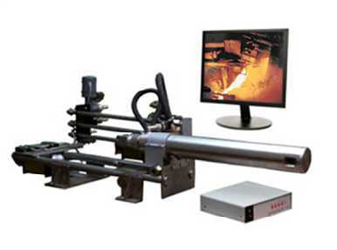
Система телевизионного наблюдения до 1350°С
(цветная)
«Перископ-1400»
непрерывная круглосуточная работа;
дистанционный ввод/вывод из
высокотемпературной зоны;
автоматический вывод телевизионной камеры
из высокотемпературной зоны при
возникновении аварийной ситуации:
- перегрев внутри кожуха (свыше 80 °С);
- снижение напора воды;
- снижение напряжения питания;
наблюдение в режиме «стоп-кадр» с
увеличением;
передача изображения в компьютерные сети;
видеозапись и просмотр аварийных событий;
Камера телевизионная передающая КТП-284;
Устройство автоматической защиты камеры УАЗК-3;
Пульт управления ПУ-261;
Монитор цветного изображения 15”;
Источник бесперебойного питания;
Модульный воздушный фильтр.
Notes:
9

Slide 10
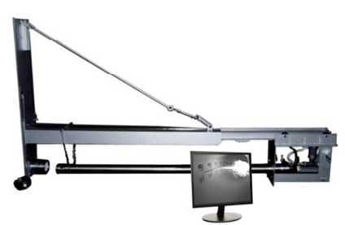
Система телевизионного наблюдения до 1000°С
(черно-белая)
«Перископ-ТВ»
непрерывная круглосуточная работа;
водяное и воздушное охлаждение
оперативный ввод в высокотемпературную зону
обдув пространства перед защитным
стеклом ТВ камеры сжатым воздухом для
предотвращения попадания на стекло пыли
и брызг;
световая и звуковая индикация повышения
температуры и снижения напора воды;
• высокая устойчивость к воздействию
магнитных полей;
• дополнительно по требованию заказчика:
- запись видеоизображений в различных
заданных режимах, просмотр
записанной информации;
- передача видеоинформации в локальные и
глобальные(Internet) компьютерные сети.
Камера телевизионная передающая КТП-246 (ч/б);
• Скользящая телескопическая опора СТО-1;
• Монитор 17”;
Блок питания БП-432;
• Коробка соединительная для подключения
к водопроводу КС-5.
Дополнительно
(по отдельному заказу):
• Плита опорная с уплотнением корпуса КТП-246 и
заглушкой на отверстие для ввода во флоат-ванну.
• Штуцеры для подвода во ды из магистрали.
• Шланги (дюритовые) для подвода и отвода воды
и азота (воздуха).
Notes:
10

Slide 11
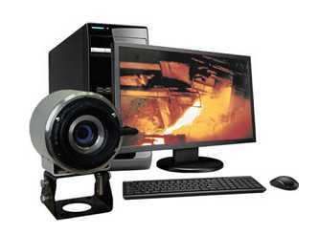
Система телевизионного наблюдения до + 250°С
(цифровая)
СТН-29Т(ц)
непрерывная круглосуточная работа;
обдув пространства перед защитным стеклом
видеокамеры сжатым воздухом для защиты
от пыли и брызг;
передача изображения ТВ камеры по сети
Gigabit Ethernet;
дистанционное управление параметрами
цифровой камеры с клавиатуры ПК;
видеозапись и просмотр аварийных событий;
СТН-29Т
Камера телевизионная передающая КТП-354Т
(цифровая, цветного изображения);
Дефлектор ДФ-3;
Персональный компьютер;
Монитор LCD 23”;
Программное обеспечение “Fire Viewer”.
Notes:
11

Slide 12
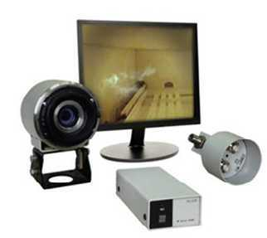
Установка телевизионного наблюдения до + 250°С
УТН-7
непрерывная круглосуточная работа;
обдув пространства перед защитным
стеклом ТВ камеры сжатым воздухом для
предотвращения попадания на стекло пыли
и брызг;
защита ТВ камеры от переполюсовки
питающего напряжения;
• высокая устойчивость к воздействию
магнитных полей;
• передача видеосигнала и питания ТВ камеры
по одному коаксиальному кабелю;
• дополнительно по требованию заказчика:
- запись видеоизображений в различных
заданных режимах, просмотр
записанной информации;
- передача видеоинформации в локальные и
глобальные(Internet) компьютерные сети.
Камера телевизионная передающая КТП-191 черно-белого или цветного изображения (оговаривается при заказе);
• Устройство наведения УН-72;
• Пульт управления ПУ-230;
• Монитор 17”;
Дефлектор для обдува стекла ДФ-1;
• Коробка соединительная для подключения
к водопроводу КС-5.
Notes:
12

Slide 13
Установка телевизионного наблюдения до + 85°С
УТН-12
непрерывная круглосуточная работа;
защита ТВ камеры от переполюсовки питающего напряжения;
• высокая устойчивость к воздействию магнитных полей;
• передача видеосигнала и питания ТВ камеры по одному коаксиальному кабелю;
• дополнительно по требованию заказчика:
- запись видеоизображений в различных
заданных режимах, просмотр
записанной информации;
- передача видеоинформации в локальные и
глобальные(Internet) компьютерные сети.
Камера телевизионная передающая КТП-190 черно-белого или цветного изображения (оговаривается при заказе);
• Устройство наведения УН-72;
• Пульт управления ПУ-230;
• Монитор 17”.
Notes:
13

Slide 14
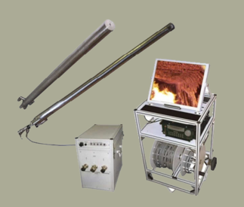
Потребители
Предприятия металлургической, стекольной, топливно-энергетической и других отраслей промышленности с производственными процессами в зонах повышенной температуры окружающей среды.
ОАО «Северсталь» (г. Череповец),
ОАО «Магнитогорский металлургический»
ОАО «Западно-Сибирский меткомбинат» (Кемеровская обл., г. Ново-кузнецк),
Металлургический комбинат (г. Старый Оскол)
ОАО «Таганрогский металлургический комбинат» ( Ростовская обл., г. Таганрог),
ОАО "Енакиевский металлургический завод”
Златоустовский металлургический завод (Челябинская обл., г. Златоуст),
ОАО "Волжский трубный завод
ЗАО «Нижнесергинский метизно-металлургический завод» (Свердловская обл., г. Ревда)
ОАО «Ревякинский металлопрокатный завод»
ОАО «ВНИИТ химнефтеаппаратуры»
ООО «Борский стекольный завод», Нижний Новгород;
ОАО «Красное Эхо» (Владимирская обл., Гусь-Хрустальный район, пос. Красное Эхо)
СП «FARM GLASS» (Узбекистан, г. Ташкент)
ОАО «Стекольный завод им. 9 января» (Тверская обл., г. Вышний Волочек),
ОАО «Салаватстекло» (Республика Башкирия, г. Салават),
ООО «Чагодощенский стекольный завод и К° (Вологодская обл., пос. Чагода),
ОАО «Саратовстройстекло», (г. Саратов),
ОАО «Гомельстекло» (Республика Беларусь, г. Гомель)
ООО «Гродненский стеклотарный завод» (Республика Беларусь, г. Гродно)
ООО "Гардиан Стекло (Рязань),
АО «Саратовский институт стекла» (г. Саратов)
ОАО «Каменский стеклотарный завод» (Ростовская обл., г. Каменск-Шахтинский),

Slide 15
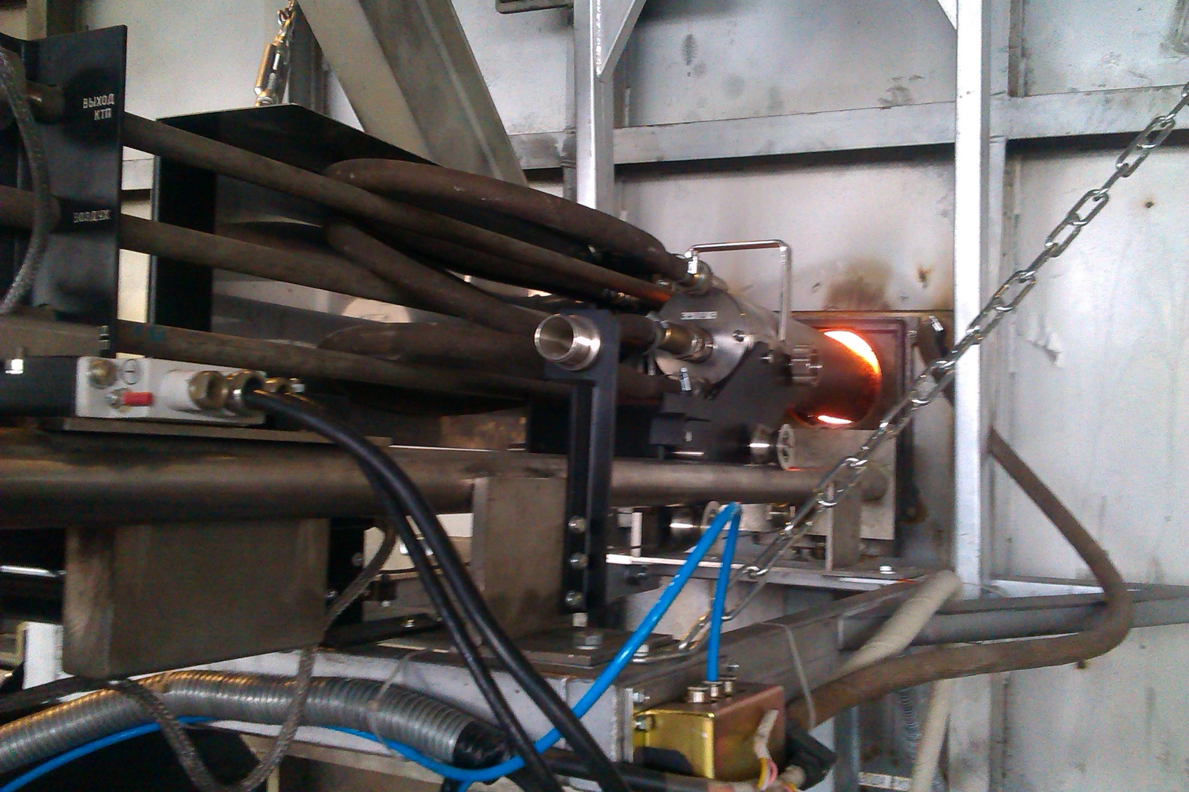
Выксунский металлургический завод - система ТСН-10-1М

Slide 16
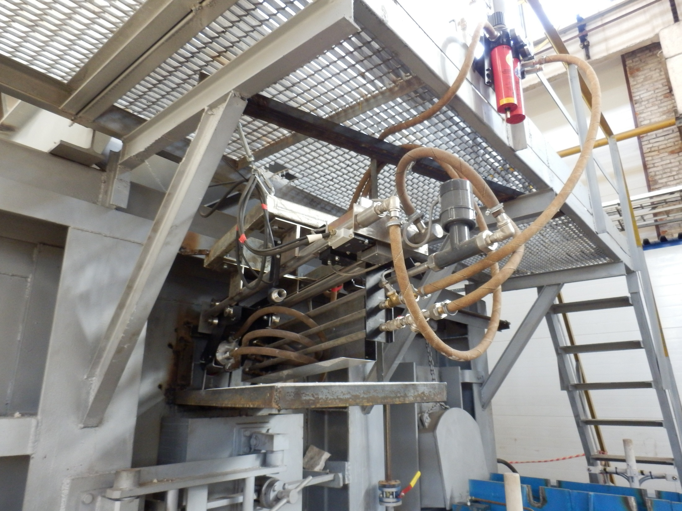
Выксунский металлургический завод - система ТСН-10-1М

Slide 17
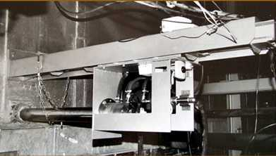
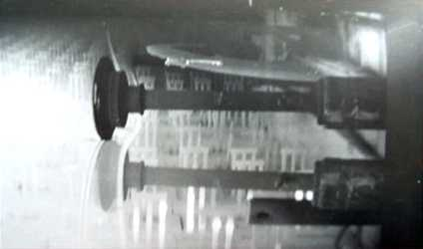
Борский стекольный завод - система «Перископ–ТВ»

Slide 18
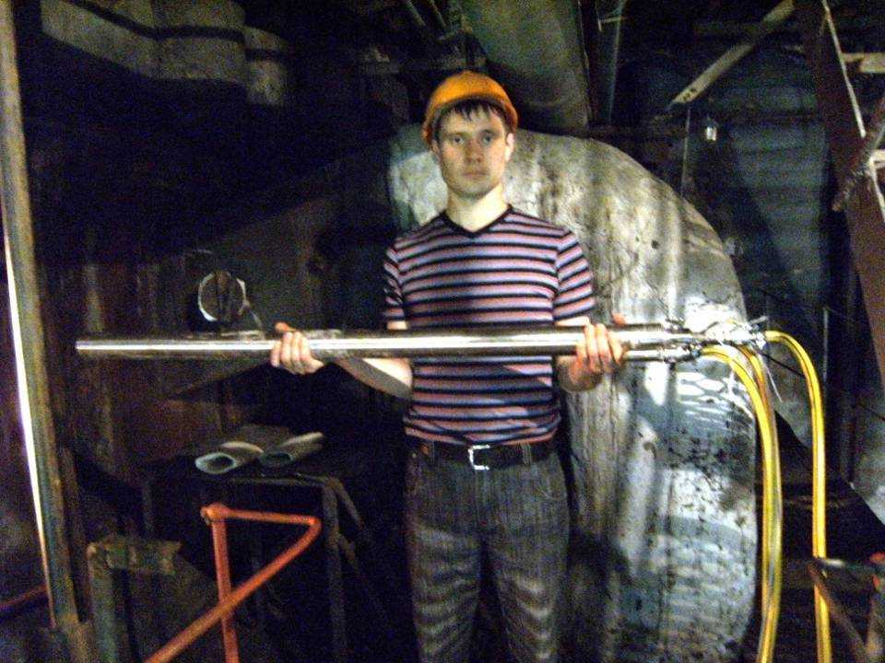
Борский стекольный завод - система «Термозонд»

Slide 19
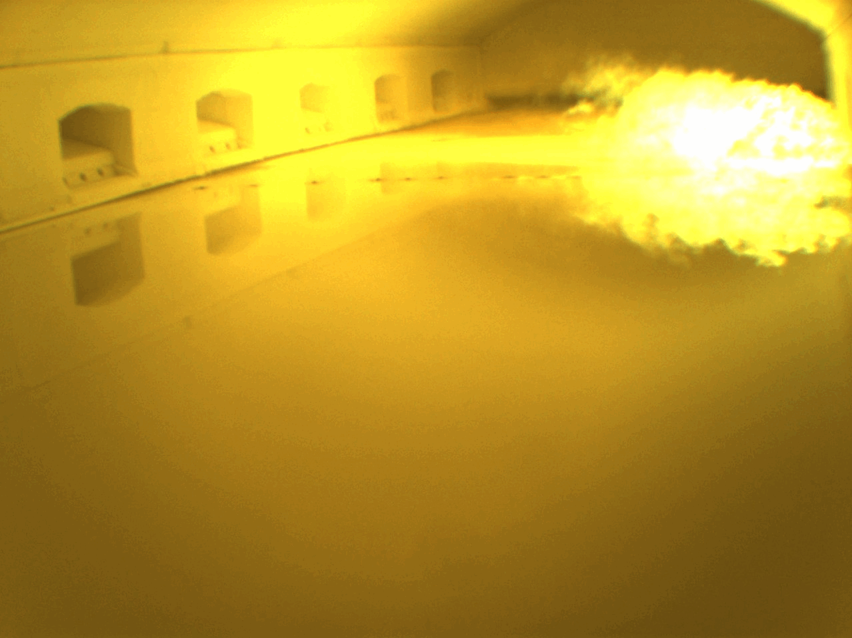
Стекольный завод Салават – система «Перископ-ТВ»

